Slide 1

Управління
Програмними
проектами
Лектор Ковалюк Т.В.,
доцент кафедри інформатики НАУКМА
tkovalyuk@ukr.net

Slide 2
Лекція 5.
Управління командою за Agile методологією
Ковалюк Т.В., доцент кафедри інформатики НАУКМА
tkovalyuk@ukr.net

Slide 3
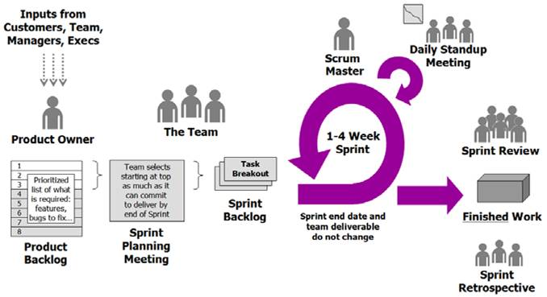
Схема процесу Scrum методології Agile
Видео http://tim.com.ua/2014/01/video-agile-product-management/
http://youtu.be/mIVRFYjIZ5A

Slide 4





Команда
Зазвичай 5-9 осіб
Кроссфункціональна
програмісти, тестувальники, дизайнери ...
Зайняті повний робочий день (не для нас)
Можуть бути винятки (наприклад, адміністратор бази даних)
Команди самоорганізуються
немає заздалегідь визначених і поділених ролей в команді, що обмежують область дій членів команди
Склад команди може змінюватися тільки між спринтами
(Не для нас)

Slide 5
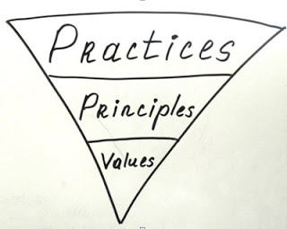
Командні цінності
Agile практики та дії:
TDD,
Daily Scrum,
Pair Programming,
Continuous Integration,
Planning,
Retrospective,
Grooming
Принципи, які лежать в основі Agile практик:
Feedback,
Simplicity,
Embrace Change,
Continuous Value Flow,
Customer Satisfaction,
Deliver Frequently,
Sustainable Development,
Technical Excellence
Цінності?????

Slide 6
Особисті цінності
У кожного є свої цінності і переконання, які формують нашу особистість.
Вони можуть як збігатися з цінностями інших людей, так і істотно відрізнятися.
І це нормально.
Філософія Agile передбачає, що в команді люди, а не роботи.

Slide 7
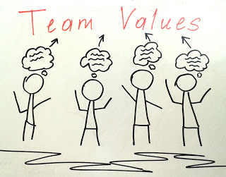
Спільність деяких особистих цінностей
Проекти тільки виграють від того, що деякі цінності поділяються усіма членами команди. (Jurgen Apello)

Slide 8
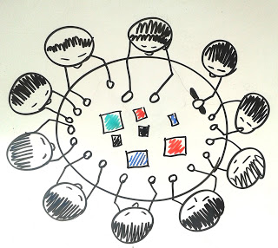
Вироблення набору командних цінностей
Крок 1. Збір команди
1. Зібрати разом всю Скрам команду (включаючи Власника Продукту).
Найкраще цю активність проводити в нульовому спринті, на самому старті проекту або в момент «перезавантаження» Скрам команди.
Ретроспектива - теж відмінний час / місце в тому випадку, якщо проект вже стартував.

Slide 9
Вироблення набору командних цінностей
Крок 2. Підготувати набори з 40 цінностей
(Людських чеснот, якостей)
акуратність
баланс
веселощі
визначеність
відкритість
відповідальність
впорядкованість
гнучкість
довіра
ентузіазм
естетичність
завзятість
зайнятість
зосередженість
ініціативність
керованість
кооперація
корисність
креативність
майстерність
надійність
напористість
обережність
охайність
повага
почуття гумору
прагматизм
працьовитість
простота
раціональність
рішучість
самодисципліна
сміливість
тактовність
терплячість
уважність
цікавість
цілісність
чесність
якісність

Slide 10
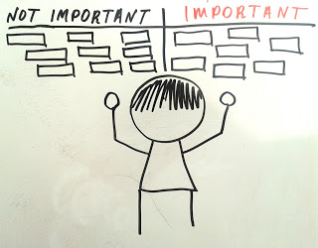
Вироблення набору командних цінностей
Крок 3. Класифікація командних цінностей
Провести 3 раунди по 10, 5, 2 хвилини відповідно.
У кожному з раундів команда ділить цінності на дві рівні групи - ті, які важливі для членів команди і ті, які менш важливі
Після першого раунду має залишитися 20 цінностей.
Після другого раунду - 10.
До кінця третього раунду у кожного повинен бути набір з 5 найбільш важливих цінностей.
Кожен член команди протягом 3-5 хвилин пише обгрунтування, чому він обрав цінність, що важлива для командної роботи.

Slide 11
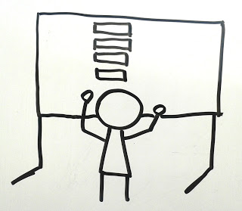
Вироблення набору командних цінностей
Крок 4. Фільтрація командних цінностей
Команда по черзі зачитує вголос цінності, які залишилися після фільтрації
Піднімають руки ті, у кого залишилися ті ж цінності.
Скрам-майстер записує на дошці ті цінності, які виявилися загальними як мінімум для двох чоловік з команди.
В результаті отримуємо список з N цінностей.

Slide 12
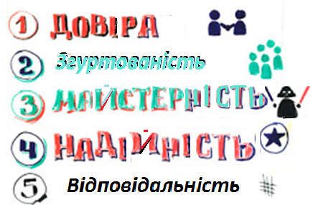
Вироблення набору командних цінностей
Крок 5. кінцевий вибір командних цінностей
Команда голосує за N / 3 найбільш важливих цінностей з фінального списку.
Таким чином, виходить відсортоване за важливістю список, з якого можна взяти «верхніх» 5 пунктів і назвати їх «Наші Цінності», наприклад:

Slide 13
Цінності Скрама
Courage - майстерність,
Commitment - відповідальність,
Focus - простота,
Respect - повага,
Opennes - довіра

Slide 14
Використання списку командних цінностей
Можна знову обговорити цінності і проаналізувати, яким чином вони відображаються в поведінці команди. Які цінності недостатньо часто підтримуються? Які з них ми ігноруємо і чому?
Цінності можна використовувати при рекрутингу нового члена команди. Тільки не варто в лоб питати про те, чи підтримує кандидат вибрані командні цінності. Замість цього можна запитати, що ці цінності означають для кандидата і як він демонструє їх в роботі.
Наприклад, якщо цінністю є Повага, можна запитати на співбесіді: «Як ви висловлюєте повагу до людей у ​​своїй повсякденній роботі?»

Slide 15
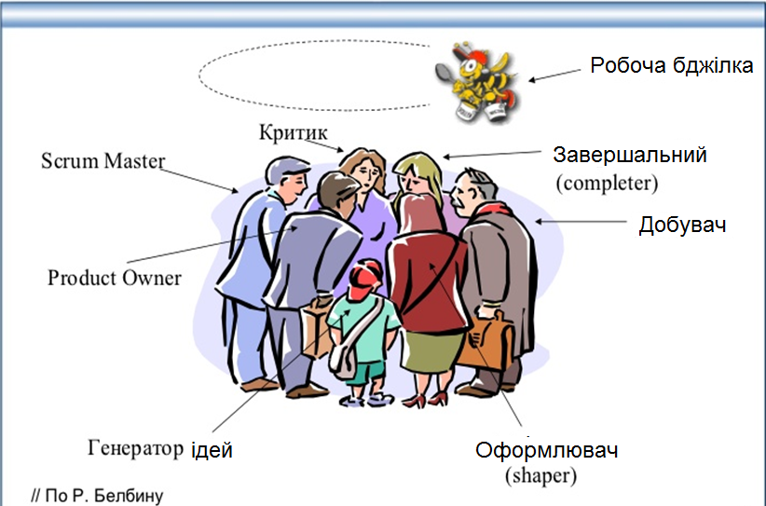
Оптимальна команда: ролі, що виконуються в команді AGILE

Slide 16
Типи особистостей Agile-команд
Маріо Морейра, автор книги «Adapting Configuration Management for Agile Teams: Balancing Sustainability and Speed» виділяє 7 типів особистості в просторі Agile:
Новатор (Innovator),
Чемпіон (Champion),
Робоча конячка (Workhorse),
Кон'юнктурник (Bandwagon),
Ковбой (Cowboy),
Шахрай (Deceiver)
Незгідний (Denier).

Slide 17
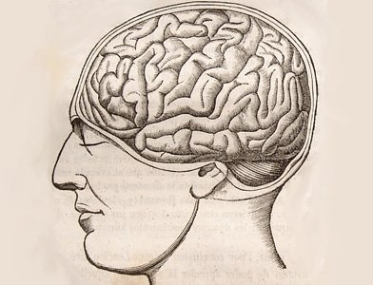
Тип особистостей «Новатори» в Agile
Новатора можна зустріти серед Agile-консультантів, які переходять з однієї компанії в іншу, допомагаючи їм впроваджувати гнучкі методики.
Новатори в Agile - справжні лідери, вони позитивно налаштовані на Agile, прагнуть покращувати і розвивати гнучкі практики.
Багато Новаторів мають великий досвід тренерства в гнучких методологіях. Вони зможуть знайти підходи і донести до інших співробітників переваги Agile.
Отримавши такого консультанта в штат, можна гарантувати результат.

Slide 18

Тип особистостей «Чемпіон»
Чемпіони знайомі з Agile досить добре і дуже позитивно налаштовані.
Вони тільки ще зароджуються лідери в Agile.
Чемпіони знають, що таке Agile і що означає його прийняти.
Найчастіше - це Agile-тренери, консультанти, менеджери продукту, керівники розробки або менеджери проектів.
Чемпіони можуть допомогти порозумітися там, де виникають складності, розбіжності.
Ці люди грають дуже важливу роль в процесі адаптації Agile в організації - вони можуть допомогти зрозуміти, в яких умовах Agile буде працювати, а в яких ні.

Slide 19
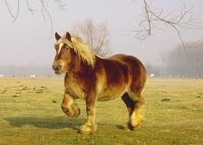
Тип особистостей «Робоча лошадка»
Серйозно ставляться до своєї роботи, тому успіх проекту для них важливий як свій власний, і це робить їх незамінними при впровадженні гнучких практик
Має досвід, брала участь в agile-команді, успішно справляється з завданнями гнучкої розробки.
Саме такі Робочі конячки, розуміючи переваги тієї чи іншої практики або методу, будуть використовувати їх максимально повно, що стане наочним прикладом для деяких інших, більш скептично налаштованих, колег.

Slide 20

Кон'юнктурник
Кон`юнктурники - це такі товариші, які, бачачи активний рух, не забудуть до нього приєднатися.
Майже не мають ніякого досвіду гнучкої розробки, але дуже позитивні, оскільки agile може здорово допомогти їм в подальшій кар'єрі або просто поліпшити імідж.
Багато кон'юнктурників-інженери вважають, що повинні слідувати новим тенденціям,
Кон`юнктурники-менед-жери відчувають направ-ня змін у сфері програмного менеджмента і просто вчасно піднімають вітрило, щоб опинитися одними з перших
Серед таких хлопців багато нахапалисятермінології по верхах для створення видимості знань, але чомусь серйозно допомогти навряд чи зможуть.

Slide 21

Тип особистостей «Ковбой»
Ковбої бачать в Agile можливість відмовитися від процесів і документації.
Наявність в організації навіть одного ковбоя може сильно ускладнити адаптацію гнучких практик, оскільки інші учасники, слухаючи ковбоя, отримуватимуть невірні уявлення.
Ковбої, придумали міф, що Agile не припускав процесів
Кон`юнктурники - їхні менеджери.
Ковбої зовсім не обов'язково негативно відносяться до гнучких практик, але чекати хорошого від них не варто.

Slide 22
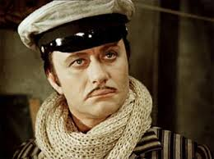
Тип особистостей «Шахрай»
Шахраї - ті ще лицеміри.
Зовні вони буду погоджуватися з необхідністю Agile, але насправді будуть ігнорувати або навіть саботувати проект з метою звинуватити в провалі Agile.
Вони не хочуть втрачати своєї важливості як окремого спеціа-листа, вважаючи, що командна робота не дозволить їм виділитися, як раніше.
Шахраї негативно налаштовані на Agile, але це від того, що у них і так все добре при традиційному підході
Шахраї найбільш небезпечні, вони можуть сильно знизити шанси на успішну адаптацію Agile в організації, ретельно приховуючи всі сліди своєї антідеятельності, тоді як ковбої будуть робити все, щоб просто уникнути Agile.

Slide 23
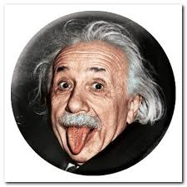
Тип особистостей «Незгідний»
Незгодні заперечують всі переваги, пропоновані agile, і не хочуть переходити на гнучкі практики.
Краще мати в команді незгодних, ніж Плута: тут хоча б відразу видно, як людина налаштована.
Незгодні як правило мають мало досвіду гнучкої розробки
Серед Незгодних багато тих, хто грав в організації якусь особливу роль, і отримував відповідне за це винагороду.
Впровадження Agile їм видається небезпечним для їхнього економічного становища, вони бояться втратити свої колишні ролі.
Зрозумівши, що саме відштовхує незгодних від Agile, і давши йому достатньо знань, можна отримати Робочу конячку або навіть Чемпіона.

Slide 24
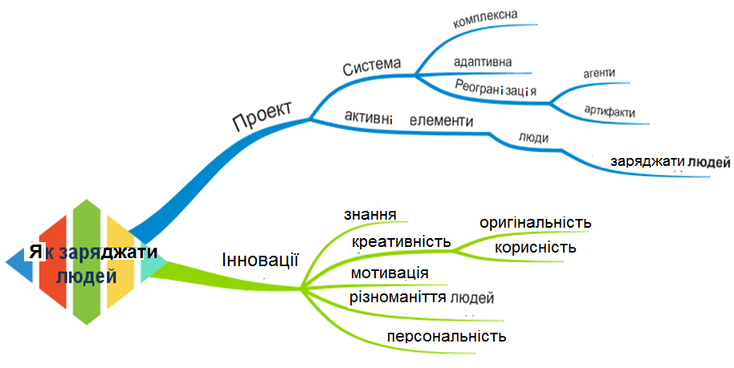
Ментальна карта Енергії команди

Slide 25
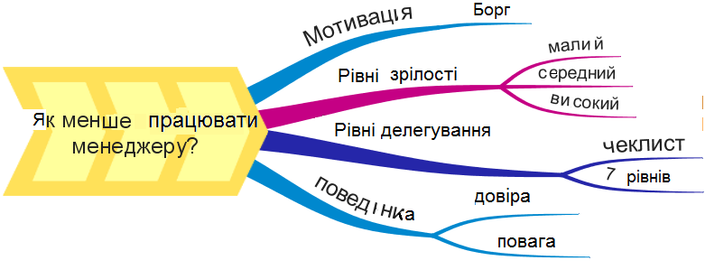
Ментальна карта Енергії команди

Slide 26
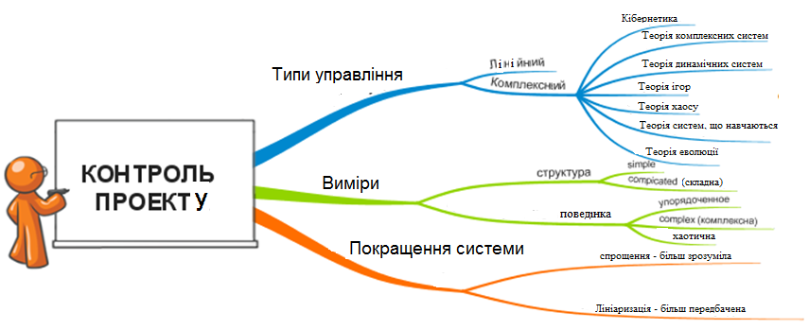
Жорсткий Agile і управління проектами

Slide 27
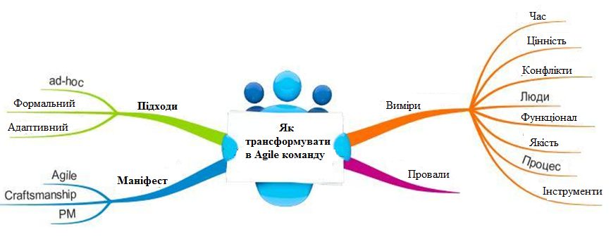
Трансформація в Agile команду

Slide 28
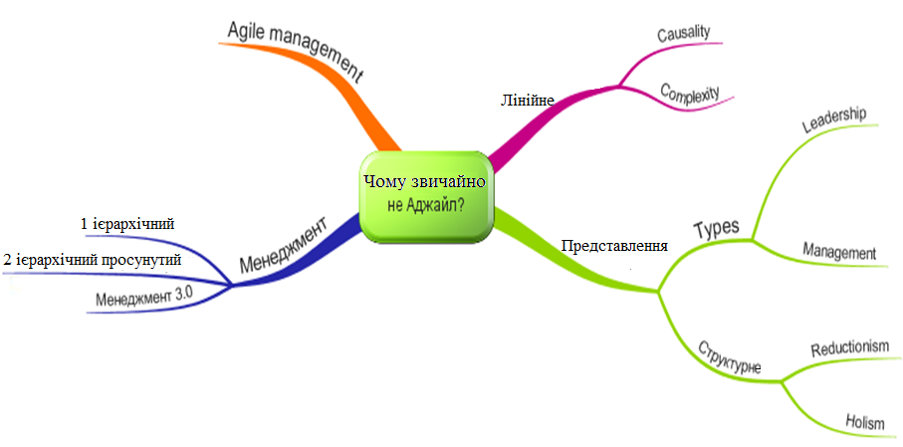
Чому звичайно не Agile

Slide 29
10 рис характера гарних співробітників
1. Вони цікавляться всіма аспектами ведення бізнесу
2. Вони прагнуть управляти
3. Вони бачать і використовують вигідні можливості
4. Вони вирішують проблеми до того, як вони набувають глобального значення
5. Вони завжди кажуть чесно і відкрито
6. Вони працюють максимально ефективно і всіма способами намагаються знизити витрати
7. Вони прагнуть до самовдосконалення і цінують аналогічні прагнення оточуючих
KEVIN DAUM:
8. Вони досліджують все нове і успішно застосовують знання на практиці
9. Вони щасливі
10. Вони надають посильну допомогу своїм керівникам

Slide 30
Як створити сильну команду
Розвиток емоційного інтелекту
Колективне прийняття рішень
Інтеграція особистих і командних цілей
спільне бачення

Slide 31
З чого починати
* Персональний Scrum: "Моє життя" - найважливіший проект і їм потрібно управляти
* Проблематика - поверхневе уявлення і психологія
* Саморозвиток починається з цінностей і переконань
* Приклади застосування цінностей аджайл
* Практика для початківця: 1 переконання в тиждень
* Практика для студентів: Shu-Ha-Ri
* Практики персонального скрам (TODO, Критерій Done, Ретроспектива, летучка)

Slide 32

Стадії навчання
Сюхарі - японська концепція навчання різним технікам (зазвичай - бойовим мистецтвам). Сю - точне слідування правилам і вказівкам вчителя. «Робити це, не робити те» Ха - зміна правил, спроби їх порушувати, будує нову систему своїх власних правил Рі - звільнення від правил, перехід у новий вимір (Дао), де правил немає, а є природний хід речей

Slide 33
Джерела
Agile Primer, part of Adapting Configuration Management for Agile Teams, by Mario E. Moreira, Wiley Publishing, 2010 - See more at: http://landrina.ru/development/agile-personality-types/#sthash.CLqkntT4.dpuf

